Slide 1

ตัวดำเนินการ
Operators
Programming

Slide 2
ตัวดำเนินการกำหนดค่า
ใช้สำหรับกำหนดค่าให้กับตัวแปรต่างๆ ตามที่ต้องการ สัญลักษณ์ของตัวดำเนินการกำหนดค่าคือเครื่องหมายเท่ากับ (=)
ตัวอย่าง
int a = 5;
a = b+c;

Slide 3
ตัวดำเนินการทางคณิตศาสตร์
การคำนวณ | ตัวดำเนินการ | ตัวอย่าง | การทำงาน
บวก | + | c = a+b; | นำ a บวกด้วย b ผลลัพธ์เก็บไว้ที่ c
ลบ | - | c = a-b; | นำ a ลบด้วย b ผลลัพธ์เก็บไว้ที่ c
คูณ | * | c = a*b; | นำ a คูณด้วย b ผลลัพธ์เก็บไว้ที่ c
หาร | / | c = a/b; | นำ a หารด้วย b ผลลัพธ์เก็บไว้ที่ c
มอดูลัส | % | c = a%b; | เป็นการหารที่เก็บเศษไว้ใน c

Slide 4
ตัวดำเนินการทางคณิตศาสตร์
ตัวอย่าง ให้ int a=0, b=5 c=2;
โจทย์ | ค่าของ a
a = b+c;
a = b-c;
a = b*c;
a = b/c;
a = b%c;

Slide 5
ตัวดำเนินเอกภาค Unary Operator
เป็นการใช้ตัวดำเนินการกับตัวแปรตัวเดียว มีการใช้สองแบบ คือ
1. ตัวดำเนินการเอกภาคเติมหลัง (Postfix Mode)
ตัวอย่าง :
a++; เพิ่มค่าครั้งละหนึ่งค่า
b--; ลดค่าครั้งละหนึ่งค่า
2. ตัวดำเนินการเอกภาคเติมหน้า (Prefix Mode)
ตัวอย่าง :
++a; เพิ่มค่าครั้งละหนึ่งค่า
--b; ลดค่าครั้งละหนึ่งค่า

Slide 6
ตัวดำเนินเอกภาค Unary Operator
ตัวอย่างการใช้งาน กำหนด int x = 5;
การคำนวณ | ตัวดำเนินการ | ตัวอย่าง | การทำงาน | ค่าของ x
เพิ่มค่าทีละหนึ่ง | ++ | x++ | x=x+1
 |  | ++x | x=x+1
ลดค่าที่ละหนึ่ง | -- | x-- | x=x-1
 |  | --x | x=x-1

Slide 7
ตัวดำเนินเอกภาค Unary Operator
กำหนด int x = 5, y=0;
นิพจน์ | x | y
y = ++x;
y = x++;
printf(“%d”,x--);
printf(“%d”,--x)
y = --x+8
y = x--+8

Slide 8
ตัวดำเนินการประกอบ
เป็นการใช้ตัวดำเนินการหนึ่งตัวร่วมกับเครื่องหมายเท่ากับ เป็นตัวดำเนินการแบบลดรูป
ตัวดำเนินการประกอบ | ตัวอย่าง | การทำงาน
+= | x+=5 | x=x+5
-= | x-=5 | x=x-5
*= | x*=y | x=x*y
/= | x/=y | x=x/y
%= | x%=5 | x=x%5

Slide 9
ตัวดำเนินการประกอบ
เป็นการใช้ตัวดำเนินการหนึ่งตัวร่วมกับเครื่องหมายเท่ากับ เป็นตัวดำเนินการแบบลดรูป
ตัวดำเนินการ | ตัวอย่าง | การทำงาน | ค่า x int x = 8, y = 5
+= | x+=5 | x=x+5
-= | x-=5 | x=x-5
*= | x*=y | x=x*y
/= | x/=y | x=x/y
%= | x%=5 | x=x%5

Slide 10
ค่า x และ ค่า y
คำสั่ง | ค่า x | ค่า y
int x = 10; y = 20; | 10 | 20
++x; | 10 | 20
y -= --x; | 9 | 9
x += y-3; | 15 | 9
y = x-++y; | 15 | 5
printf(“%d”,x++); | 16 | 5

Slide 11
ลำดับในการดำเนินการ
 | ตัวดำเนินการ
1 | ()
2 | ++ -- - + - !
3 | * / %
4 | + -
5 | += *= /= -= %=
ถ้ามีตัวดำเนินการในระดับเดียวกันหลายตัว จะประเมินผลตัวดำเนินการที่อยู่ทางซ้ายก่อน

Slide 12
จงหาค่าของตัวแปร X
กำหนดค่าตัวแปร int X=0, A=5, B=2, C=11, D=4, E=3, F=7;
1. X = (A - D) * F % B;

Slide 13
จงหาค่าของตัวแปร X
กำหนดค่าตัวแปร int X=0, A=5, B=2, C=11, D=4, E=3, F=7;
2. X += (A % D - E) + B * C;

Slide 14
จงหาค่าของตัวแปร X
กำหนดค่าตัวแปร int X=0, A=5, B=2, C=11, D=4, E=3, F=7;
3. X = F / (D + E – B * A) % C;

Slide 15
จงหาค่าของตัวแปร X
กำหนดค่าตัวแปร int X=0, A=5, B=2, C=11, D=4, E=3, F=7;
4. X += (D * A – B / C) – (A % C / D - E);

Slide 16
จงหาค่าของตัวแปร X
กำหนดค่าตัวแปร int X=0, A=5, B=2, C=11, D=4, E=3, F=7;
5. X -= (A - B) + C % (F – E + A);

Slide 17
จงหาค่าของตัวแปร X
กำหนดค่าตัวแปร int X=0, A=5, B=2, C=11, D=4, E=3, F=7;
6. X = (B + D / C) – A * F;

Slide 18
จงหาค่าของตัวแปร X
กำหนดค่าตัวแปร int X=0, A=5, B=2, C=11, D=4, E=3, F=7;
7. X *= (C – A % B) * (D – F / E) + (A - C);

Slide 19
จงหาค่าของตัวแปร X
กำหนดค่าตัวแปร int X=0, A=5, B=2, C=11, D=4, E=3, F=7;
8. X -= E % D / F + (B – C + A);

Slide 20
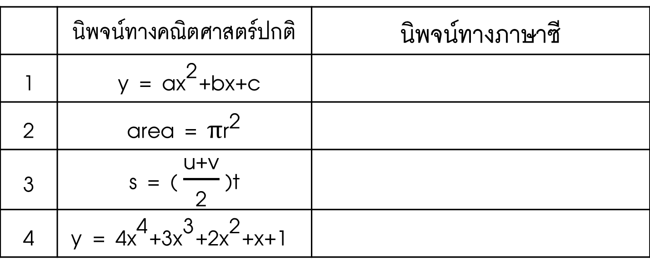
การเขียนนิพจน์ทางคณิตศาสตร์ในภาษาซี
จะเขียนนิพจน์ทางคณิตศาสตร์ต่อไปนี้ให้อยู่ในรูปนิพจน์ในภาษาซีอย่างไร?
 | นิพจน์ทางคณิตศาสตร์ปกติ | นิพจน์ทางภาษาซี
1 | y = a${\text{x}}^{\text{2}}\text{+}\text{bx}\text{+}\text{c}$
2 | area = $\text{π}{\text{r}}^{\text{2}}$
3 | s = $\text{(}\frac{\text{u}\text{+}\text{v}}{\text{2}}\text{)}$t
4 | $${\text{y}\text{ = }\text{4}\text{x}}^{\text{4}}\text{+}\text{3}{\text{x}}^{\text{3}}\text{+}\text{2}{\text{x}}^{\text{2}}\text{+}\text{x}\text{+}\text{1}$$

Slide 21
การเปลี่ยนแปลงชนิดข้อมูล
เป็นการเปลี่ยนแปลงข้อมูลจากชนิดหนึ่งให้เป็นอีกชนิดหนึ่ง
ตัวแปร = (ชนิดของข้อมูล)นิพจน์;
ตัวอย่าง
#include <stdio.h>
main()
{
int x;
x = 5.6 + 3.5; /*จะได้ x = 9;
x = (int)5.6 + (int)3.5; /*แปลง 5.6 ให้เป็น 5 แปลง 3.5 ให้เป็น 3 */
}

Slide 22

ทรงกระบอก
1. จงเขียนโปรแกรมคำนวณหาปริมาตรของรูปทรงกระบอก โดยให้รับค่า รัศมีของฐานและความสูงของรูปทรงกระบอกเข้ามาในโปรแกรม (กำหนดให้ $π=3.14$) และสูตรการหาปริมาตรของรูปทรงกระบอกเป็น volume = $\text{π}{\text{r}}^{\text{2}}\text{h}$
ตัวอย่างการแสดงผล
Input Radian : 2
Input height : 4
Volume = 50.24
Input Radian : 5.5
Input height : 12.5
Volume = 1187.31

Slide 23

หาค่า y
2. จงเขียนโปรแกรมหาค่าของ y เมื่อ y = ${\text{x}}^{\text{3}}\text{+2}{\text{x}}^{\text{2}}\text{+}\text{x}\text{+8}$ โดยให้รับค่าจำนวนเต็ม x ทางคีย์บอร์ด
ตัวอย่างการแสดงผล
Input x : 3
y = 56
Input x : -3
y = -4

Slide 24
โจทย์
3. จงเขียนโปรแกรมเพื่อแลกธนบัตร 3 ชนิด ได้แก่ธนบัตรใบละ หนึ่งพันบาท ห้าร้อยบาท และหนึ่งร้อยบาท โดยให้รับค่าจำนวนเงินเข้ามาในโปรแกรม แล้วแสดงจำนวนธนบัตรที่แลกได้โดยให้แลกธนบัตรมูลค่ามากก่อน พร้อมแสดงจำนวนเงินที่เหลือด้วย
ตัวอย่างการแสดงผล
Input Money : 1565
1000 bill = 1
500 bill = 1
100 bill = 0
Change = 65
Input Money : 651
1000 bill = 0
500 bill = 1
100 bill = 1
Change = 51

Slide 25
ตัวดำเนินการเปรียบเทียบ
ตัวดำเนินการ | ความหมาย | ตัวอย่าง
== | เท่ากับ | x==y
> | มากกว่า | x>y
< | น้อยกว่า | x<y
>= | มากกว่าหรือเท่ากับ | x>=y
<= | น้อยกว่าหรือเท่ากับ | x<=y
!= | ไม่เท่ากับ | x!=y

Slide 26
ตัวดำเนินการเปรียบเทียบ
ตัวอย่าง เมื่อให้ x = 5 และ y = 10
นิพจน์ | ผลลัพธ์ | การแปลความหมาย
x==y | 0 | เท็จ
x>y | 0 | เท็จ
x>=y | 0 | เท็จ
x<=y | 1 | จริง
x!=y | 1 | จริง
x*x<y*y | 1 | จริง
x+y>x*y | 0 | เท็จ

Slide 27
ตัวดำเนินการทางตรรกะศาสตร์
ตัวดำเนินการ | ความหมาย | ตัวอย่างการใช้งาน
&& | และ (and) | x&&y
|| | หรือ (or) | x||y
! | ไม่ (not) | !x

Slide 28
ตัวดำเนินการทางตรรกะศาสตร์
x | y | x&&y | x||y | !x
1 | 1 | 1 | 1 | 0
1 | 0 | 0 | 1 | 0
0 | 1 | 0 | 1 | 1
0 | 0 | 0 | 0 | 1

Slide 29
ตัวดำเนินการแบบบิต Bitwise Operator
ตัวดำเนินการ | ความหมาย | ตัวอย่าง
& | และ (and) | x&x
| | หรือ (or) | x|y
~ | ไม่ (not) | !x
^ | XOR | x^y
>> | เลื่อนทุกบิตไปทางขวา | x>>1
<< | เลื่อนทุกบิตไปทางซ้าย | x<<1

Slide 30
ลำดับในการดำเนินการ
 | ตัวดำเนินการ
1 | ()
2 | ++ -- -
3 | * / %
4 | + -
5 | < <= > >=
6 | == !=
7 | &&
8 | ||
9 | += *= /= -= %= =
ตัวดำเนินการทางคณิตศาสตร์
ตัวดำเนินการเปรียบเทียบ
ตัวดำเนินการทางตรรกศาสตร์
ถ้ามีตัวดำเนินการในระดับเดียวกันหลายตัว จะประเมินผลตัวดำเนินการที่อยู่ทางซ้ายก่อน

Slide 31
ตัวอย่าง
จงหาผลลัพธ์ของนิพจน์
กำหนดให้ A = 7, B = 3, C = 2, D = 9
นิพจน์ | ผลลัพธ์ | การแปลความหมาย
A < 5 || C > B
C != B || A < D
C > D && C > A + 3
B != D / A && A % B == C
A >= C + 9 && C > D - B

